Slide 1
Suomen Ekumeeninen Neuvosto (SEN)
Kirkkojen, kristillisten yhteisöjen ja seurakuntien yhteistyöelin.

Slide 2
historiaa
SEN on toiminut vuodesta 1917 ja se on maailman vanhimpia kansallisia ekumeenisia toimikuntia
Silloin aloitti toimintansa World Alliance -liikkeen Suomalainen kansallistoimikunta. The World Alliance for Promoting International Friendship through the Churches (WA) –liikkeen tarkoituksena oli edistää rauhan asiaa kirkkojen välisen ystävyyden kautta.
Aloite toimikunnan perustamisesta tuli Ruotsin arkkipiispa Nathan Söderblomilta.
Nimen- ja sääntömuutosten myötä kansallistoimikunnasta tuli vuonna 1933 Suomen Yleiskirkollinen Toimikunta ja 1963 Suomen Ekumeeninen Neuvosto.
Vuonna 1971 SEN sai ensimmäisen päätoimisen pääsihteerin ja oman toimiston.

Slide 3
Jäsenkunta
SEN:n jäsenkunnan muodostavat
11 jäsenkirkkoa
5 tarkkailijakirkkoa
29 kumppanuusjärjestöä
Hallituksen puheenjohtaja arkkipiispa Tapio Luoma (ev.-lut.)
Pääsihteeri Mayvor Wärn-Rancken (Finlands svenska metodistkyrkan)
Ylin päättävä elin on yleiskokous, johon jäsenet nimeävät edustajansa

Slide 4
SEN:n jäsenkunta
Kumppanuusjärjestöt Filantropia
Filoksenia
Helsingin Diakonissalaitos
Herättäjä-Yhdistys
Hiljaisuuden Ystävät
Kansan Raamattuseura
Kirkon alat
Kirkon Ulkomaanapu
Kulttuuri- ja uskontofoorumi FOKUS
Medialähetys Sanansaattajat
Lasten ja nuorten keskus
OCM-Suomen Konstantinus Yhdistys
Opiskelijoiden Lähetysliitto Parikanniemisäätiö
Pyhän Henrikin pyhiinvaellusyhdistys
Sinapinsiemen
Suomen Caritas
Suomen kristillinen rauhanliike
Suomen Kristillinen Ylioppilasliitto
Suomen Liikemiesten Lähetysliitto
Suomen Lähetysseura
Suomen Merimieskirkko
Suomen NMKY:n liitto
Suomen NNKY-liitto
Suomen Pipliaseura
Suomen World Vision
Temppeliherrain Ritarikunta
Tuomasyhteisö
Jäsenet
Suomen evankelis-luterilainen kirkko
Suomen ortodoksinen kirkko
Suomen Vapaakirkko
Katolinen kirkko Suomessa
Suomen Pelastusarmeija
Finlands svenska baptistsamfund
Finlands svenska metodistkyrka
Suomen Metodistikirkko
Missionskyrkan i Finland
The Anglican Church in Finland
International Evangelical Church in Finland
Tarkkailijat
Suomen Adventtikirkko
Suomen Baptistikirkko
Suomen Helluntaikirkko
Ystävien Uskonnollinen Seura Kveekarit
Finlands Svenska Pingstmission

Slide 5
Toiminta
Suomen Ekumeeninen Neuvosto on sekä keskustelufoorumi, toimeenpaneva järjestö että asiantuntijaelin.
Tarjoamme kohtaamispaikkoja ja virikkeitä
Toiminnan tavoitteena on, että kirkot ja kristilliset yhteisöt tukevat kristittyjen ykseyttä. Pyrkimyksenä on myös kirkkojen yhteisen äänen vahvistaminen yhteiskunnassa.

Slide 6
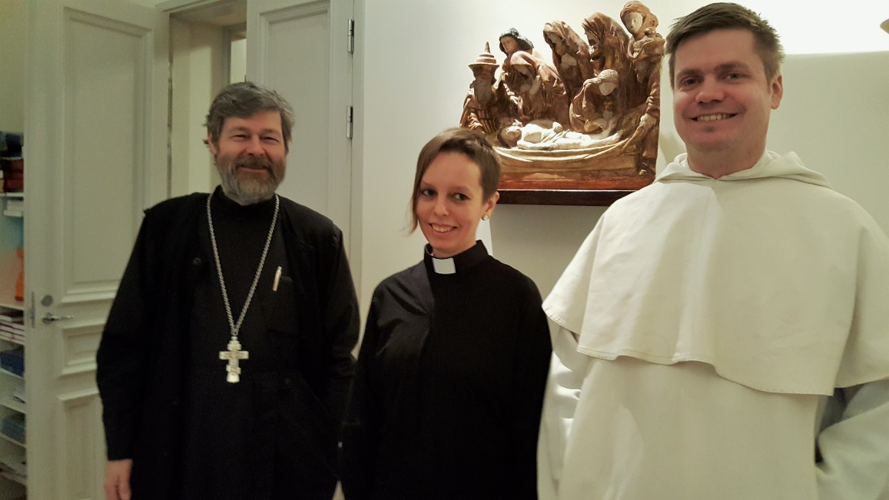
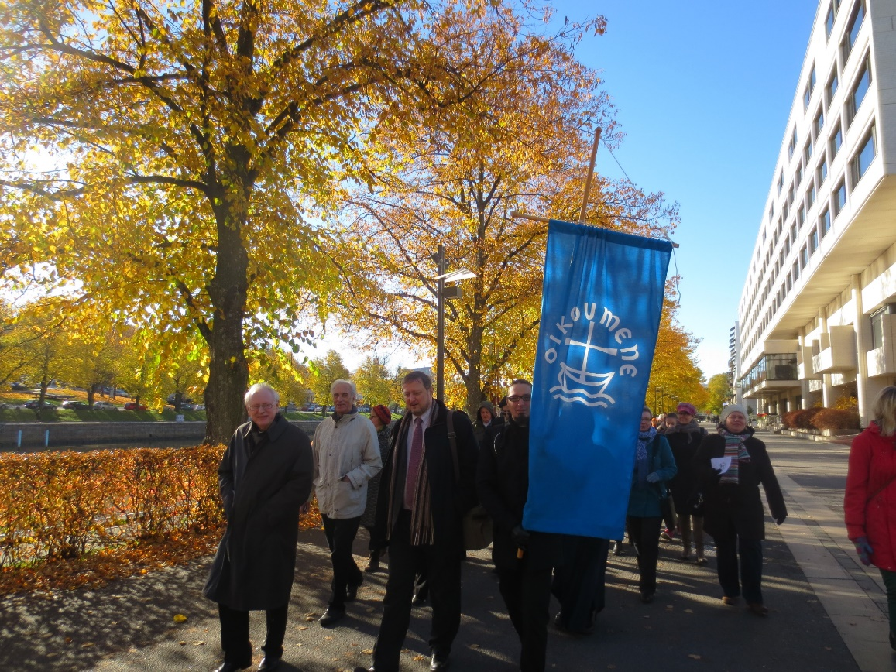
Toiminta
Toiminta voidaan jakaa seuraaviin osa-alueisiin:
spiritualiteetti ja opilliset kysymykset
eettiset ja yhteiskunnalliset kysymykset, erityisesti ihmisarvo ja luomakunnan pyhyys
kristillinen kasvatus
yhteinen todistus ja uskontodialogi, USKOT-foorumi
kansainväliset ja kotimaiset ekumeeniset verkostot

Slide 7
Jaostot
Kasvatusasioiden jaosto
Nuorisojaosto
Paikallisekumenian jaosto
Sektionen för finlandssvensk ekumenik
Teologisen ja opillisen keskustelun jaosto
Yhdenvertaisuusjaosto
Yhteiskunnallisten kysymysten jaosto

Slide 8
Se, mitä voidaan tehdä yhdessä, tulee myös toteuttaa yhdessä.
Virikeaineistoja
Koulutusta
Keskustelua
Julkilausumia ja lausuntoja
Vaikuttamista

Slide 9
Vuosittain
Kristittyjen ykseyden ekumeeninen rukousviikko 18.-25. tammikuuta
Luomakunnan aika 1.9.-4.10.
Ekumeeninen lähetyspyhä lokakuun toisena viikonloppuna
Ekumeeninen vastuuviikko lokakuussa (23.-30.10.2022)

Slide 10
Ekumeeninen Rukousviikko
Vuosittain 18.-25.1.
Kristittyjen ykseyden rukouspäivä 18.1.
Tasavallan presidentin rukouspäiväjulistus
Kansainvälinen teema ja aineistoa eri puolilta maailmaa

Slide 11
Ekumeeninen Vastuuviikko
Ekumeeninen vastuuviikko on kirkkokuntien ja monien kristillisten järjestöjen yhteinen ihmisoikeus- ja vastuullisuuskampanja, jossa kirkot toimivat oikeudenmukaisemman maailman puolesta.
Rauhan ihmisoikeuksien ja kansainvälisen vastuun rukouspäivän 24.10. ympärillä
Vietetään sunnuntaista sunnuntaihin lokakuussa.

Slide 12
Ekumeeninen Vastuuviikko
Vuodesta 1979 alkaen vuosittain toteutetun Vastuuviikon tarkoitus on saada ihmiset pohtimaan, kyselemään ja arvioimaan omaa elämäntapaansa suhteessa maailman tilaan.
Vuosien varrella seurakunnissa on järjestetty esimerkiksi rukoushetkiä, mielenosoituksia ja paneelikeskusteluja.

Slide 13
www.ekumenia.fi
www.vastuuviikko.fi

